Slide 1
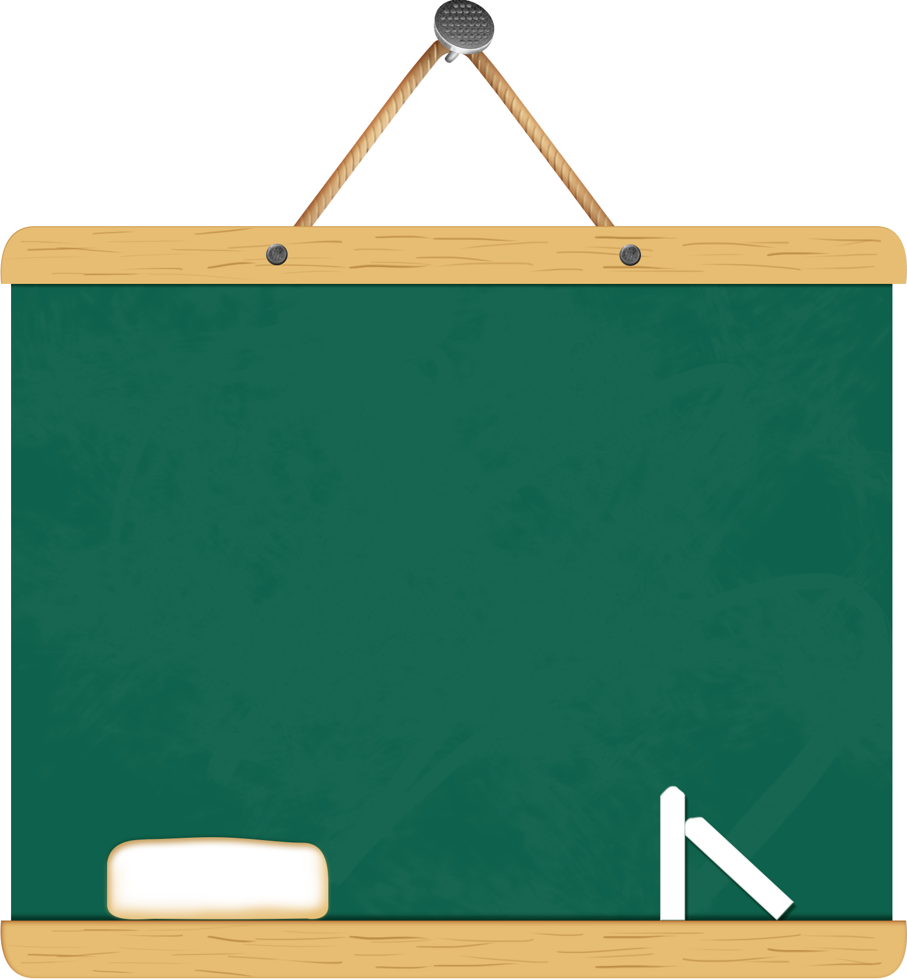


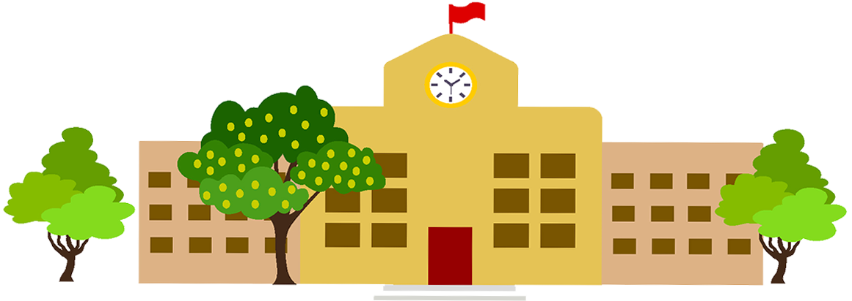




CHÀO MỪNG CÁC EM ĐẾN VỚI TIẾT TỰ NHIÊN VÀ XÃ HỘI

Slide 2
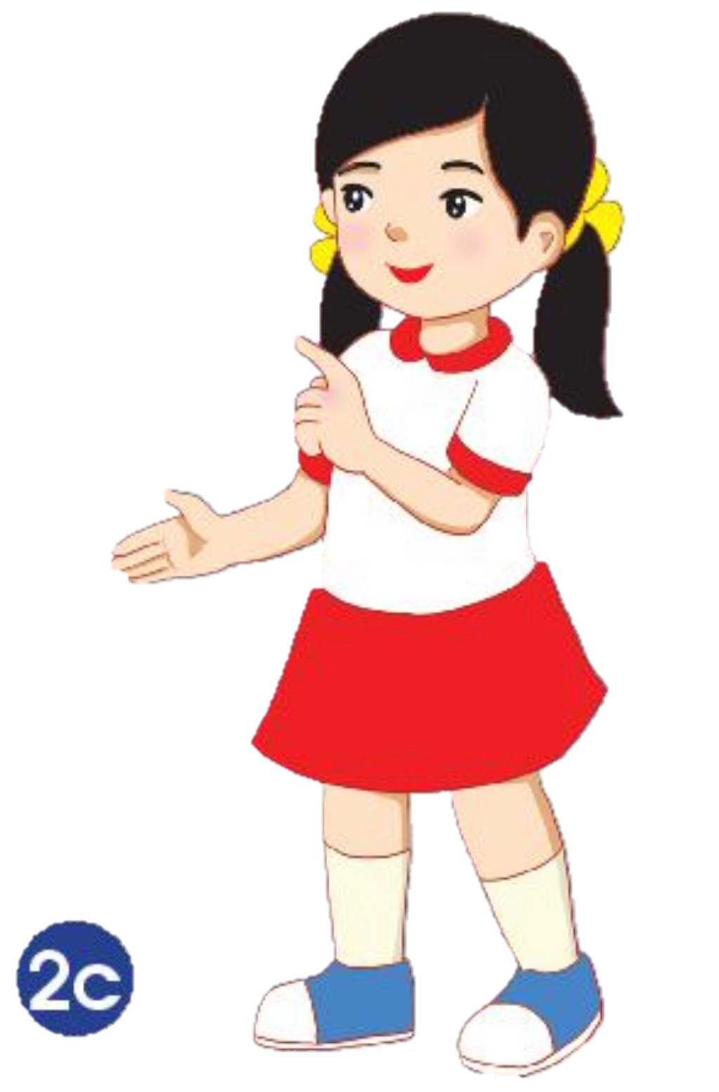


KHỞI ĐỘNG

Slide 3
Trò chơi: Xì điện
Hãy nêu 1 sự kiện
đáng nhớ của gia đình mình.

Slide 4







Bộ phận nào trong cơ thể giúp chúng mình nhớ được các sự kiện của gia đình?
Bộ phận giúp ghi nhớ mọi sự kiện là não.

Slide 5
KHÁM PHÁ

Slide 6

Hoạt động 1.
Các bộ phận chính của cơ quan thần kinh.

Slide 7
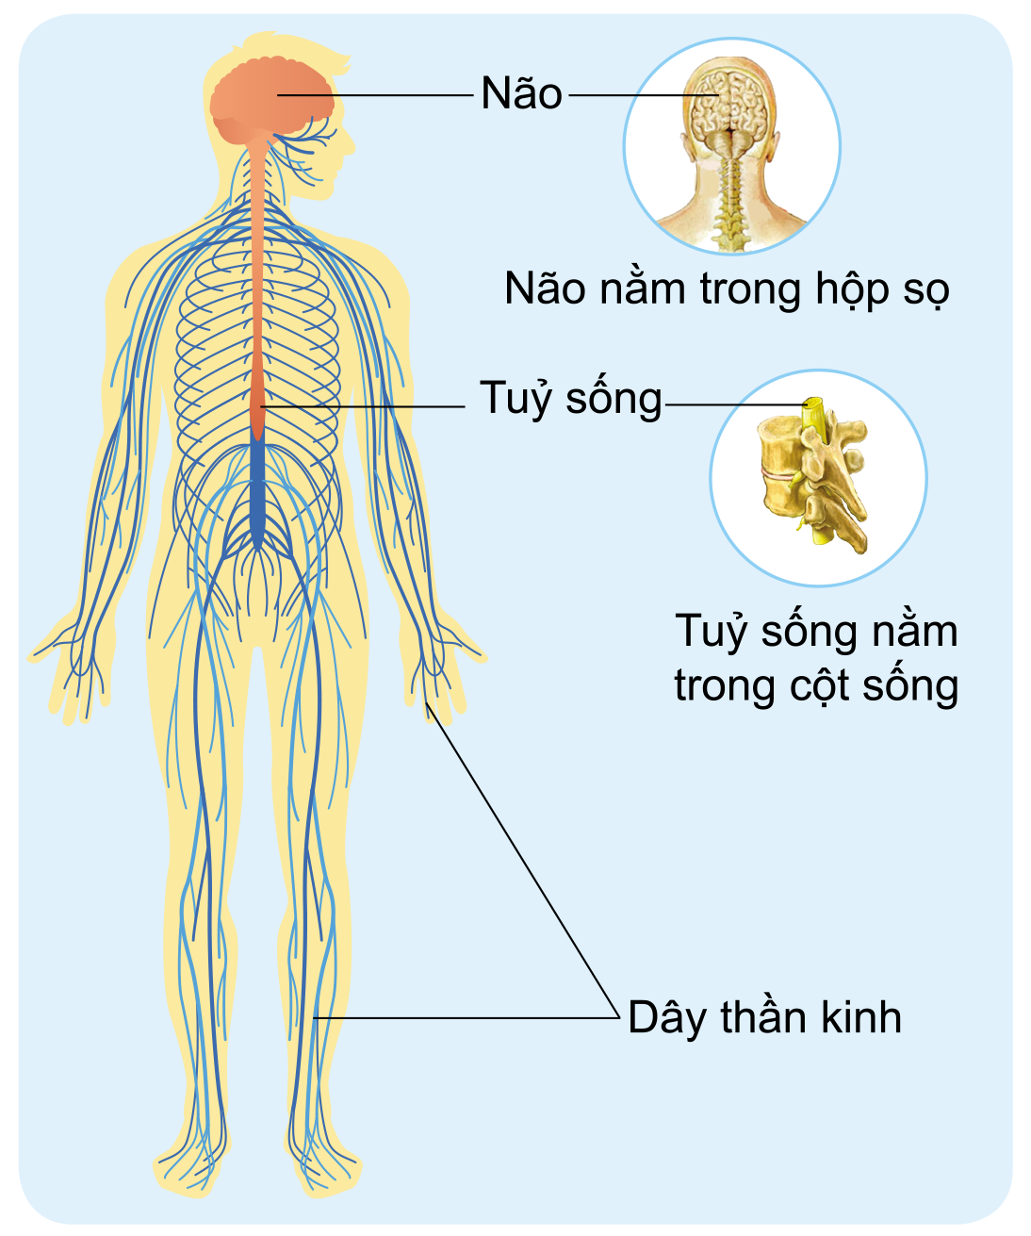
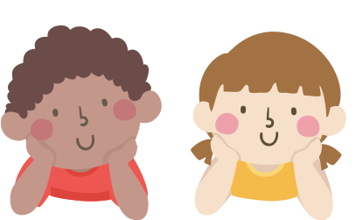
Thảo luận nhóm 4:
Quan sát sơ đồ cơ quan thần kinh ở trang 93 SGK, chỉ và nói tên từng bộ phận của cơ quan thần kinh.

Slide 8
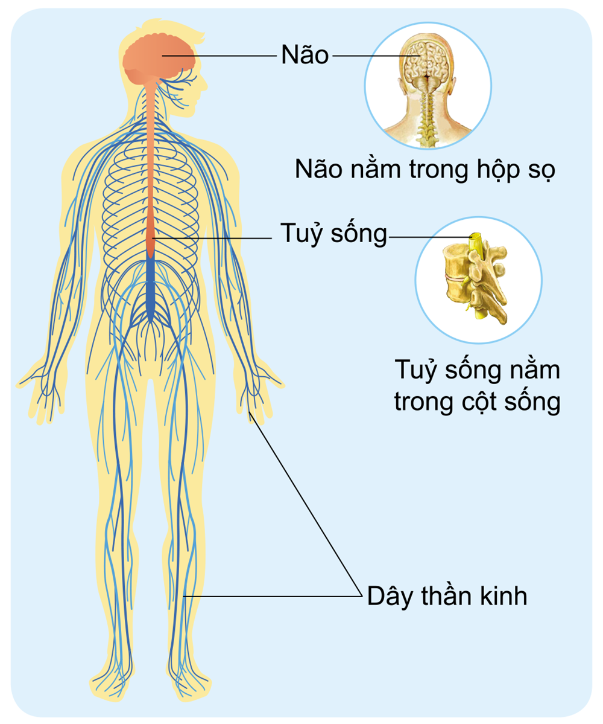
Quan sát sơ đồ các cơ quan thần kinh và cho biết:
Em có nhận xét gì về vị trí của não và tủy sống trên cơ thể?
Não nằm trong hộp sọ.
Tủy sống nằm trong cột sống.

Slide 9
Cơ quan thần kinh bao gồm: não, tuỷ sống và các dây thần kinh.

Slide 10
Hoạt động 2:
Chức năng của não

Slide 11
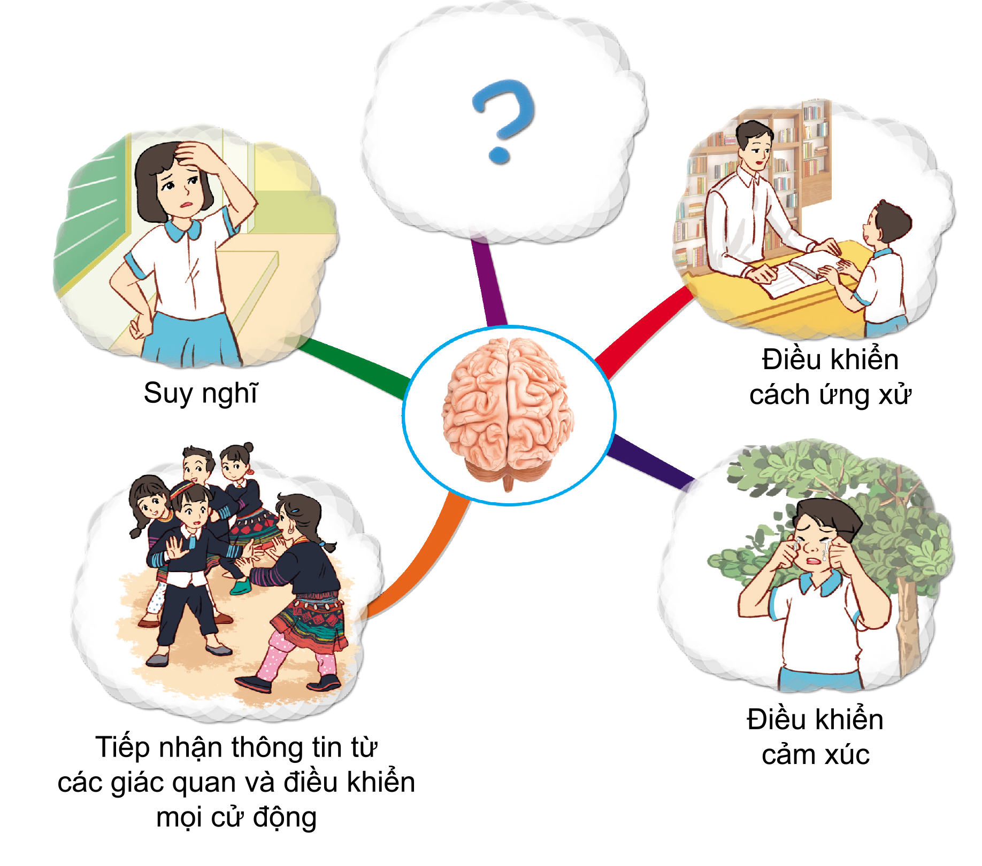

Dựa vào sơ đồ ở trang 94 SGK để nói về một số chức năng của não:
Chức năng của não là gì?

Slide 12
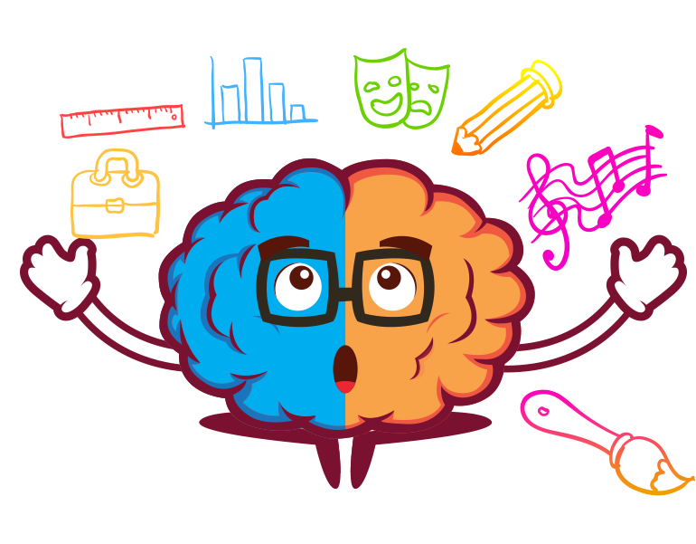
Chức năng của não:
Giúp em suy nghĩ
Điều khiển cách ứng xử
Điều khiển cảm xúc
Tiếp nhận thông tin từ các giác quan
Điều khiển mọi cử động.

Slide 13

Theo em, sự thay đổi cảm xúc vui, buồn là do bộ phận nào của cơ quan thần kinh điều khiển?
Do não điều khiển

Slide 14
Não điều khiển suy nghĩ, hoạt động vận động và chức năng nhiều cơ quan của cơ thể bằng cách nhận thông tin từ các giác quan truyền qua dây thần kinh, xử lí các thông tin đó và đưa ra quyết định, “ra lệnh” cho cơ thể phải làm gì.

Slide 15
LUYỆN TẬP

Slide 16
Nêu các bộ phận của cơ quan thần kinh trên cơ thể mình và vai trò của cơ quan thần kinh.

Slide 17
Luyện tập, Vận dụng

Slide 18


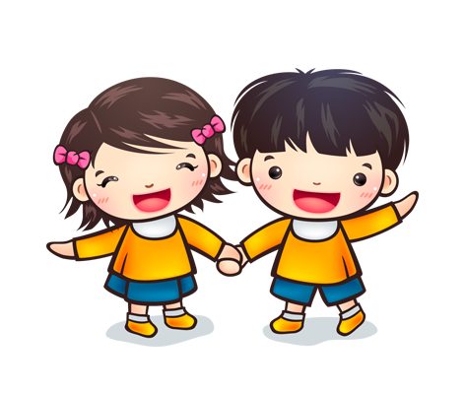
Sự thay đổi cảm xúc vui, buồn trên cơ thể mình là do bộ phận nào điều khiển?
A. Cơ quan tuần hoàn
B. Cơ quan hô hấp
C. Cơ quan tiêu hoá
D. Cơ quan thần kinh

Slide 19
Não điều khiển những bộ phận nào của cơ thể để phối hợp hoạt động khi em: nghe, viết chính tả? chạy?
+ Khi nghe, viết chính tả thì tai nghe, mắt nhìn, tay viết.
+ Khi chạy: các cơ bắp, xương và các bộ phận mắt, mũi,... đều hoạt động.

Slide 20
Khi ngủ, não và các cơ quan khác chỉ hoạt động chậm lại chứ không ngừng làm việc. Trong lúc ngủ, não tiếp tục sắp xếp lại các thông tin thu nhận được trong ngày.

Slide 21




Dặn dò
Xem lại bài

Slide 22




